Slide 1
Innovative Technology in Education:
E-book, Sensor, &
Electronic-aware Glove
Yueh-Min Huang
Department of Engineering Science,
National Cheng Kung University, Tainan, Taiwan
huang@mail.ncku.edu.tw
Notes:
本篇研究係為今年度的國科會電子書計畫

Slide 2
Outlines
E-book
  New design: Interactive e-book learning system
  Current studies:
    Formative analysis with reading rate
    Gender differences in reading e-books
    Learning diagnosis & reading pattern
  Future studies:
    Context aware with sensor technology
Sensor technology
Electronic-aware glove
Notes:
目前我們共分成三個研究，其中第一個研究是開發一個互動式電子書系統
而兩個未來研究則分別是針對閱讀電子書對小學生視覺疲勞的影響，以及著重在探究學生電子書閱讀歷程的狀況。

Slide 3
New design interactive e-book learning system
The current research for reading e-books
Notes:
本計畫歷經電子書內容評估及文獻整理，研究團隊決定自行開發互動式電子書閱讀系統。

Slide 4
Research Procedure
Notes:
第一階段 (Analysis) ：本研究主題在系統分析階段，由本研究團隊依據文獻探討與十二位國小專家教師焦點團體討論，共同定訂電子書閱讀功能架構。此階段焦點團體討論共進行八次 (每週進行一次，每次約二小時) ，團體討論時，研究人員透過腦力激盪法讓專家教師針對電子書閱讀功能架構提出意見，並共同修正此架構內容，以做為本研究開發系統之架構。
第二階段 (Design & Implementation) ：依據第一階段之專家教師調查結果所修正之電子書功能架構，由本研究團隊進行電子書閱讀系統之開發，共持續進行四個月的系統開發時間。此外，在系統開發階段，研究人員仍每個月與專家教師進行系統功能之焦點訪談 (每次約二小時)，以提高系統的可用性。
第三階段 (Testing) ：本研究從一個technology-rich primary school一至六年級分別選擇一個班級，共六個班級 (n=166)，進行二節課 (80 minutes) 的系統測試評估。該評估過程先由研究人員對學生進行約二十分鐘的系統簡介，接著由學生二人一組實際操作本系統約四十分鐘，最後再填寫問卷約二十分鐘。本研究透過學生意見的分析，來瞭解本研究之系統學生的接受度，以做為後續研究發展與改進的依據。

Slide 5
(Domagk et al., 2010)

Slide 6
The e-book learning system components
Components | Definitions &examples
Contextualization | In order to scaffold and enhance students’ reading comprehension, the multimedia and interactive controls are developed based on the particular context with regard to the students’ needs. (ex. embedded multimedia, spoken text, hotspots, and user control interactivity.)
Personalization | The students can make personal records during the learning process in order to meet their individual requirements, and these records are context dependent and integrated with the e-book. (ex. e-annotation & bookmarks, content searching, and learning process tracking.)
Externalization | The students are able to give external form to what they are thinking and feeling while learning ubiquitously, in order to extend their social interactivity. (ex. notes sharing, home-school links, portability, and ubiquity.)
Notes:
行1為本研究之電子書閱讀系統之三大功能架構，分別為Contextualization, Personalization, and Externalization. 行2 and 3 分別是各功能的定義說明及參考文獻。
6

Slide 7
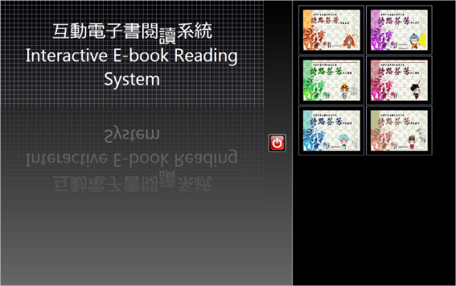
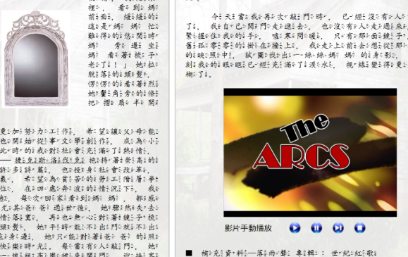

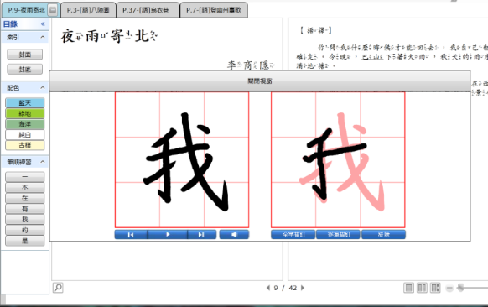
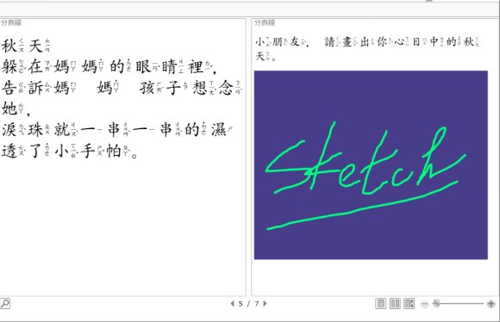
電子書櫃及內容元件
(a) E-book shelf
(b) Multimedia embedded
(c) Interactivity: calligraphy
(d) Interactivity: sketch board
Notes:
接下來將簡單介紹本研究開發之系統功能。
首先，讀者進入系統出現畫面即為電子書櫃 (如圖a) ，當讀者選擇書櫃中的任一本電子書後，系統會自動載入此本電子書。為因應未來可能面臨使用各種不同閱讀器的解析度的差異，本研究此次實驗之電子書以Microsoft flow document格式製作， A flow document is designed to “reflow content” depending on window size, device resolution, and other environment variables. In addition, flow documents have a number of built in features including search, viewing modes that optimize readability, and the ability to change the size and appearance of fonts. Flow Documents are best utilized when ease of reading is the primary document consumption scenario. 而所有電子書的內容可以結合多媒體內容 (如圖b，包括文字、圖片、及影音) 及互動元件（如圖c & d），以協助讀者對文章內容之閱讀理解。

Slide 8
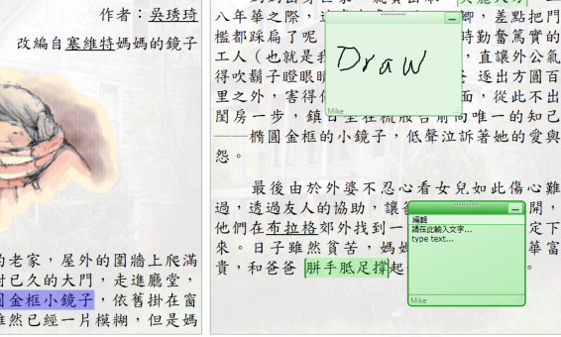
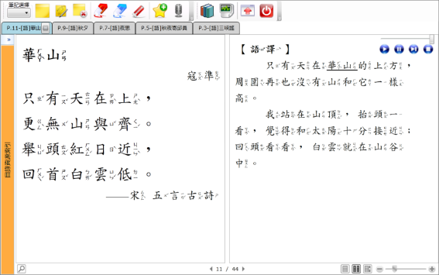






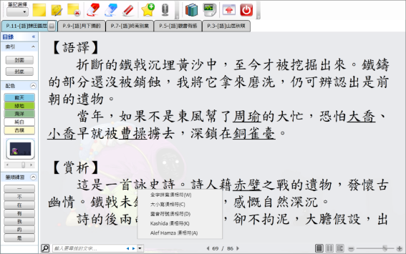
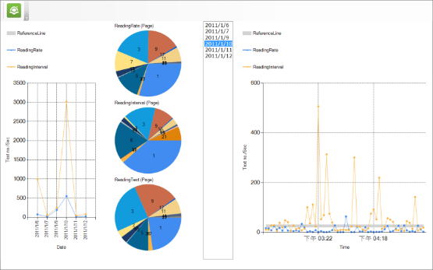
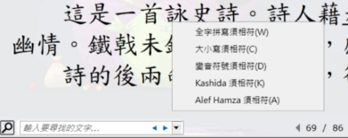

閱讀輔助工具一
  (a) Annotation & highlight
  (b) Bookmark (voice)
(c) Search content
  (d) Reading process track
Notes:
當讀者閱讀電子書時，系統提供Sticky Notes (typed text, handwritten notes) 及重點畫記等閱讀輔助工具 (如圖a) ，協助讀者記錄個人化的閱讀註解內容。此外，系統亦提供書籤結合錄音功能 (如圖b) ，協助讀者透過錄音的方式記錄個人的心得。當讀者需要進行全文搜索時，The default Find dialog includes a field for entering search text, as well as buttons for find next, find previous, and options. (如圖d)。最後，在讀者閱讀時，系統會自動記錄讀者的閱讀歷程，並可即時以統計圖表的方式來呈現個人化閱讀歷程的結果(如圖d)。

Slide 9
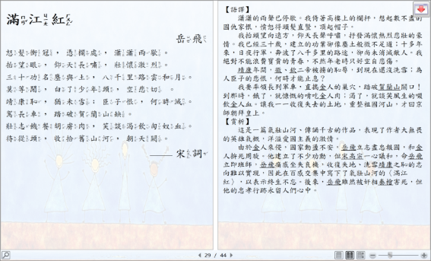
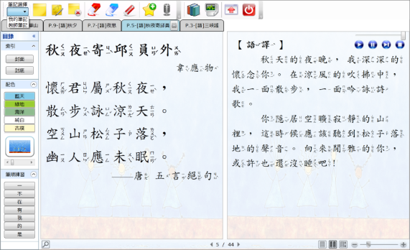



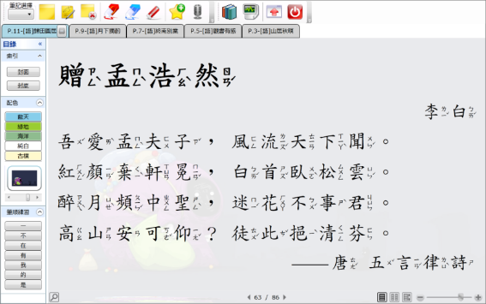
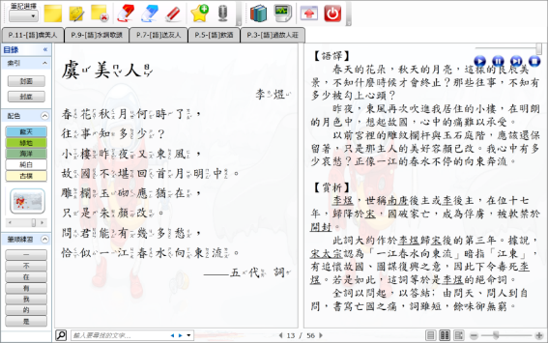


閱讀輔助工具二
(a) Full-screen reading
(b) Annotation Share
(c) Dynamic viewing modes
(d) Index & resources
Notes:
這是一些其他的系統螢幕畫面。
(a)是全螢幕閱讀畫面
(b)是註解功能分享
(c)是全文搜尋功能
(d)是索引及補充資源區

Slide 10
The experiments in the evaluation procedure
Notes:
本研究共進行二個實驗
實驗一為1-6年級系統測試評估
實驗二為系統功能(reading rate tracking technique)評估

Slide 11
Experiment 1: perceptions in six grades
Mean amount of student’s perspectives by five dimensions in six grades.
Dimensions | Grade 1 |  | Grade 2 |  | Grade 3 |  | Grade 4 |  | Grade 5 |  | Grade 6 |  | Total |  | ANOVA
 | (n=25) |  | (n=27) |  | (n=25) |  | (n=30) |  | (n=31) |  | (n=28) |  | (n=166)
 | M | SD | M | SD | M | SD | M | SD | M | SD | M | SD | M | SD | F | η²
Usefulness | 4.60 | 0.47 | 4.56 | 0.46 | 4.00 | 0.80 | 4.05 | 0.60 | 3.95 | 0.86 | 4.13 | 1.02 | 4.20 | 0.77 | 4.14** | 0.11
Ease of use | 4.25 | 0.65 | 4.45 | 0.52 | 3.87 | 0.87 | 3.77 | 0.67 | 4.05 | 0.72 | 4.08 | 0.84 | 4.07 | 0.75 | 3.31** | 0.09
Ease of learning | 4.31 | 0.86 | 4.44 | 0.57 | 3.78 | 1.34 | 4.01 | 0.96 | 4.37 | 0.78 | 4.25 | 0.97 | 4.20 | 0.95 | 1.88 | 0.06
Satisfaction | 4.69 | 0.55 | 4.54 | 0.50 | 4.22 | 0.78 | 4.30 | 0.54 | 4.11 | 0.80 | 4.22 | 0.92 | 4.34 | 0.72 | 2.68* | 0.08
Functionality | 4.50 | 0.65 | 4.60 | 0.49 | 4.12 | 0.84 | 4.22 | 0.68 | 4.14 | 0.55 | 4.25 | 0.89 | 4.30 | 0.71 | 2.26 | 0.07
Notes:
參與本研究系統評估的學生共有174位，由研究者剔除8位學習障礙或無法完成系統評估之學童後，最終有效之樣本數為166人 (boy=85, girl=81)。
問卷調查的結果如Table所示， 整體而言，不論是Usability的看法(包括Usefulness, Ease of use, Ease of learning, Satisfaction四個向度)，或是對系統功能 (Functionality) 的看法，所有學生對系統都抱持非常正向的評價。
本研究預備於這個月投稿至SSCI Journal。

Slide 12
Experiment 1: perceptions in gender
Mean amount of student’s perspectives by five dimensions in gender
Dimensions | Male |  | Female |  | ANOVA
 | (n=85) |  | (n=81)
 | M | SD | M | SD | F | η²
Usefulness | 4.18 | 0.79 | 4.23 | 0.75 | 0.16 | 0.00
Ease of use | 3.98 | 0.77 | 4.17 | 0.71 | 2.58 | 0.02
Ease of learning | 4.19 | 0.87 | 4.21 | 1.03 | 0.03 | 0.00
Satisfaction | 4.20 | 0.75 | 4.48 | 0.66 | 6.56* | 0.04
Functionality | 4.20 | 0.72 | 4.41 | 0.68 | 3.83 | 0.02
Notes:
以性別為變項，則僅有在滿意度部份存在顯著差異 (男生為4.20 女生為4.48)
12

Slide 13
Experiment 2: reading accuracy
Oral reading and accuracy rate differences between students who read a printed book and an e-book
Measure | Printed book (n=12) |  |  | E-book (n=12)
 | M | SD |  | M | SD | df | t
Oral Reading (words) | 2,471.83 | 433.62 |  | 2,335.08 | 294.00 | 22 | .904
Accuracy rate (%) | 97.86 | 1.00 |  | 98.12 | .86 | 22 | -.687
Notes:
實驗二由24位六年級學生進行紙本及電子書朗讀，由本研究進行正確率的比較，
結果顯示沒有顯著的差異。但電子書的正確率略高。

Slide 14
The reading rate transformations in the reading process
Average reading rate = 149.64 wpm
Requested reading rate = 120 wpm
Notes:
從系統功能來看，我們實際要求學生以120wpm(words per minute)的速率朗讀，
但學生實際上的速率確高於我們的要求，達到149.64wpm。
這顯示透過系統自動化的分析與記錄，能夠達到更個人化的過程分析，
這是在傳統紙本書無法完成的，未來將可結合更多的技術，
讓電子書發揮更多適性化學習的功能。

Slide 15
  Current study 1:
  Formative analysis with reading rate
What’s new?
Notes:
接下來，第二個研究著重在探究學生閱讀歷程的狀況。

Slide 16
The list of reading statuses associated with reading behaviors
Reading status |  | Reading rate | Reading behavior
On-reading |  | 0-1,000 wpm
 | Slowing |  | Excessively slow Inefficient reading Disfluent Labored Inexpressive Unenthusiastic rendering
 | Memorizing |  | Sustained attention In-depth reading Oral reading Concentrated reading Annotation (highlighting)
 | Learning
 | Rauding |  | Keyword spotting Silent reading One-time reading Reading selectively Browsing and scanning Non-linear reading
 | Skimming
 | Scanning
Off-reading |  | ≧1,000 wpm
 | Flipping |  | Flip page Glance and glimpse

Slide 17
Reading Process Tracking Technique
Notes:
這是本研究閱讀歷程追蹤的機制。

Slide 18
Research procedure
Notes:
我們進行了二個實驗來瞭解學生的閱讀歷程的差異：
任務與時間的影響。

Slide 19
Reading rate distributions
Oral reading (15 minutes)
Silent reading (15 minutes)
Silent reading (30 minutes)
Silent reading (45 minutes)
Notes:
圖中為二種任務( oral & silent)及三種時間(15, 30, 45)的閱讀歷程。
本研究的結果顯示，系統可以追蹤到任務不同，閱讀速率的分佈有顯著差異。
另外，我們可以知道學生的閱讀所用的時間比我們預期來得少，尤其是在45分鐘的圖形，
實際上只花了30分鐘左右就不讀了。

Slide 20
Reading rate changes
Notes:
此圖為平均速率的轉變圖。
本研究的結果顯示，系統可以追蹤到任務不同，閱讀速率皆有差異。更能瞭解學生閱讀的內涵與過程。

Slide 21
  Current study 2:
  Gender differences in reading e-books
What’s new?
Notes:
接下來，第二個研究著重在探究學生閱讀歷程的狀況，在男女生是否有差異。

Slide 22
Reading rate distributions between genders (1/3)
Silent reading (15 minutes)
Male students
Female students
Notes:
這是15分鐘男女生的分布圖。

Slide 23
Reading rate distributions between genders (2/3)
Silent reading (30 minutes)
Male students
Female students
Notes:
這是30分鐘男女生的分布圖。

Slide 24
Reading rate distributions between genders (3/3)
Silent reading (45 minutes)
Male students
Female students
Notes:
這是45分鐘男女生的分布圖。
我們可以看出男女生在閱讀的速率與分佈上有差異，這或許可以解讀為閱讀方式的不同，
但實際成效有何差異，將是我們進一步要探討的方向。

Slide 25
  Future Studies
  Context aware with sensor technology
Notes:
未來研究，將結合更多的情境感知技術來探討電子書適性化的學習應用。
在傳統閱讀的環境中，不論是校內或是校外，學生閱讀的過程多屬於個人化的閱讀理解過程，我們很難一一檢視每位學生的閱讀歷程，更無法確實地瞭解每位學生的閱讀理解的狀況。但是，在電子書的閱讀環境中，透過資訊科技的協助，每位學生的閱讀歷程可以藉由相關的軟硬體，例如：感知裝置 (gyroscope sensor, multi-touch sensor)、影音擷取裝置 (recorder, eye-tracking)、閱讀平台 (annotation, system log) 等被記錄下來，提高了我們對學生閱讀特質之個別化分析的可行性。

Slide 26
Learning process research framework
Notes:
然而，在電子書教學環境中，系統環境如何提供相關的學習歷程記錄，讓教師從學習概況記錄了解學生個人學習行為及特徵，就必需進一步探究二者之間的關聯性，以便讓教師做為調整教材與活動內容的依據，或是針對學生個別化需求給予適當的回饋，進而提昇學生的學習成效。因此，本研究將延續本計畫先前所開發之IERS為基礎，透過資料探勘 (data mining)、情境感知 (context-aware) 的技術，進一步著手建構學生的電子書閱讀歷程之功能與技術。

Slide 27
Context-aware techniques
Options: GPS sensor, ambient-light sensor
Notes:
從可攜性高、輕量化及成本低的原則來看，本研究初步考量採用電子閱讀器內建的硬體元件或是經由擴充介面可連結的感知元件著手，進一步設計閱讀相關感知技術。如圖2所示，本研究目前規畫主要發展之感知技術分別為眼動感知、方向感知、觸控感知、聲音感知等四方面，簡要說明如下：
眼動感知：採用電子書閱讀器內建網路攝影機 (webcam) 元件，經由影像辦識及偵測使用者的瞳孔位置，以瞭解使用者目前雙眼凝視的狀況，並判別其焦點是否在螢幕上或是否為閉眼狀態 。
方向感知：採用電子書閱讀器內建陀螺儀 (gyroscope sensor) 元件，經由陀螺儀方向偵測使用者的閱讀器的方向，以瞭解使用者目前閱讀器的方向及仰角狀況，並判別其螢幕顯示之長寛狀態。
觸控感知：採用電子閱讀器內建之螢幕觸控 (multi-touch sensor) 元件，經由觸控點偵測使用者操控電子書內容的動作，以瞭解使用者目前對系統操控的狀況，並判別其觸控焦點之文字內容及閱讀時間。
聲音感知：採用電子書閱讀器內建錄音 (recorder) 元件，經由聲音辦識及偵測使用者閱讀環境的聲音，以瞭解使用者目前所在環境的噪音狀況，並判別其環境是否吵雜的狀態。

Slide 28
Reading process- student modeling
Notes:
在學習歷程雲端分析部份，本研究擬透過ID3 (Iterative Dichotomiser) 決策樹演算法結合雲端運算（cloud computing）的概念，除可將歷程資料統一儲存外，亦有助於後續大量資料的分析工作，並進行電子書閱讀歷程關鍵因素之探勘，而探勘所得之規則將回饋到系統功能的建立與資料呈現方式的制訂，以作為教師瞭解學生電子書閱讀歷程之參考。如圖2所示，本研究資料探勘時原始資料運用部份，將訓練資料及測試資料的比例安排為70% 與30%，接著透過資料探勘步驟，逐步發展學生電子書閱讀歷程的分類模型。並於分類模型發展完成後，即透過測試資料評估模型與修剪決策樹。本研究預計參與此部份實驗學生為國小高年級學生，參與班級數為5班 (約150人)，實驗班級將進行四週的電子書個人閱讀活動。在實驗過程中，實驗班級將使用本研究先前發展之互動電子書閱讀系統 (Interactive E-book Reading System, IERS) ，結合子計畫一之閱讀歷程感知功能，並將其個人閱讀歷程資料依上述程序納入分析，做為本研究閱讀歷程雲端分析工具及互動式閱讀歷程模組開發之依據。

Slide 29
Sensor technology

Slide 30
學習狀態測量系統
影像元件
  攝影機
感測元件
  血氧脈搏感測器
  壓力坐墊感測器
雲端元件
  雲端伺服器

Slide 31
影像元件
雲端
分析學生的學習能力
視訊即時分析學生專注力
攝影機

Slide 32
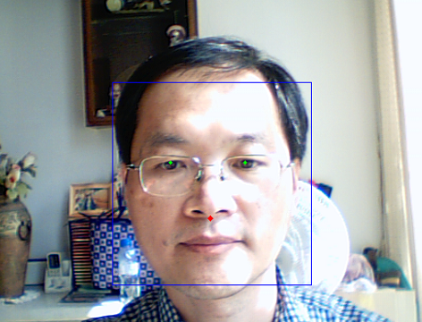
影像元件
功能
  特徵偵測
    臉、雙眼、瞳孔、鼻子
  非專注力判斷條件
    臉部偵測失敗(離開座位)
    視線偏離螢幕(上下左右)
    閉眼(單眼或雙眼)

Slide 33
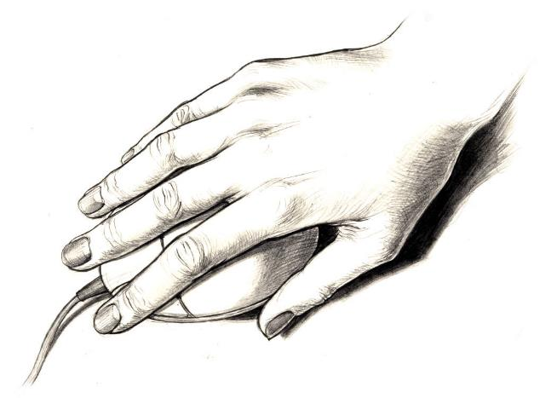


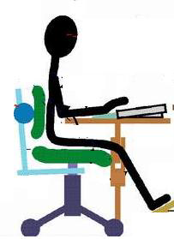



感測元件
雲端
血氧脈搏
感測器
分析學生的疲勞程度與精神集中度
無線傳輸
無線傳輸
收集血氧、脈搏資料
壓力感測器

Slide 34
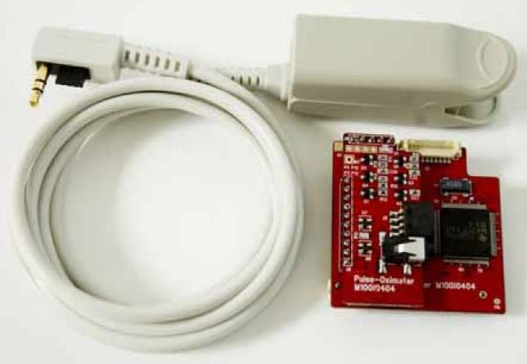
感測元件：血氧脈搏感測器
設備
  Pulse-Oximater: HBE-Ubi-nanoLoc M100i0404
紅外線偵測
  心跳反應學習情緒
    平靜、激昂
  血氧反應學習狀態
    是否疲勞

Slide 35
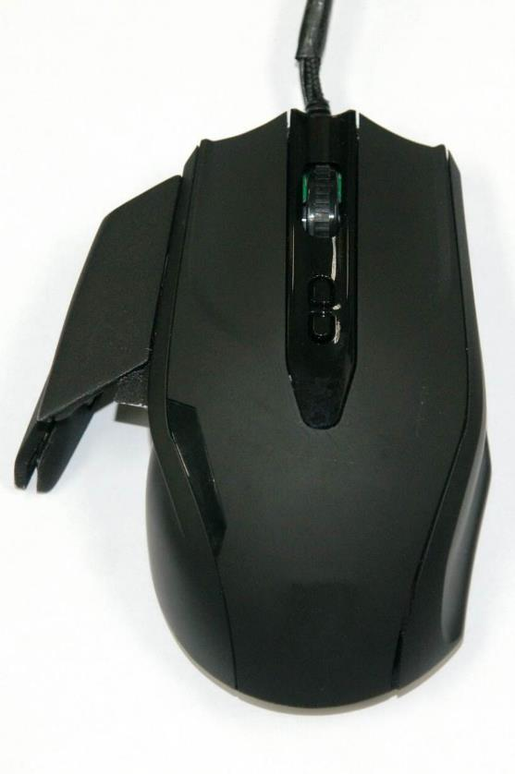
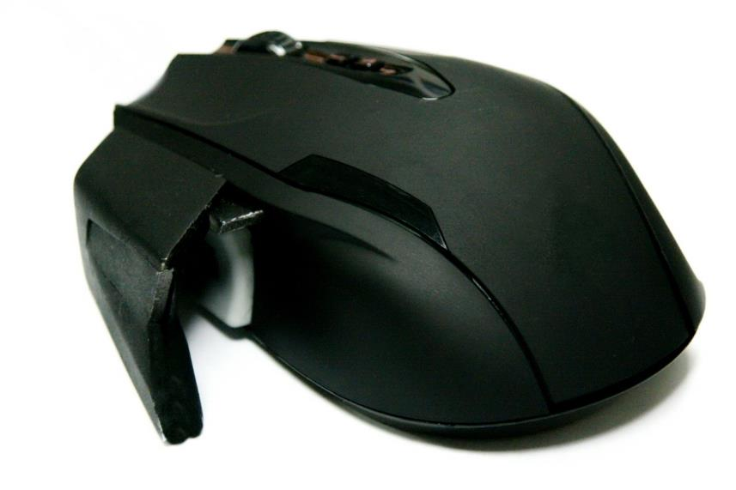
感測元件：血氧脈搏感測器

Slide 36
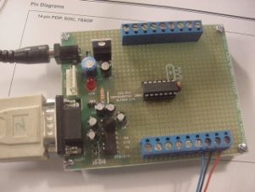
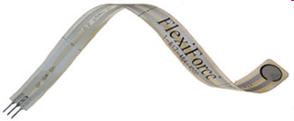
感測元件：壓力感測器
壓力感測器規格
連結器 | 電路板 (RS232)
元件大小 | 1cm*1cm
測量範圍 | 1cm²
測重區間 | 0~60kg
設備
  FlexiForce Sensor Model A201
坐墊示意圖
電壓式壓力感測器
類比數位連結器

Slide 37
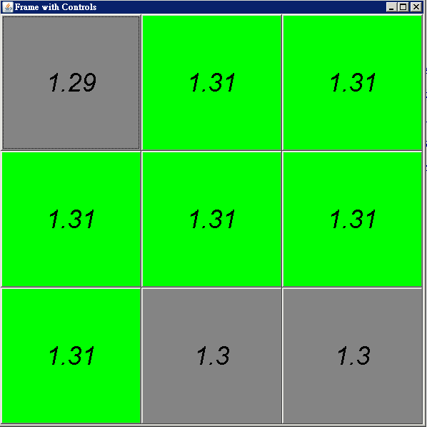
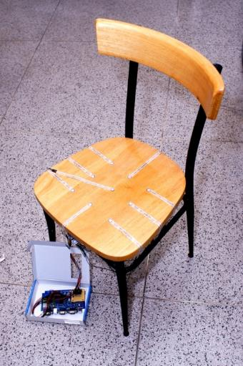
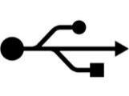
感測元件：壓力感測器
坐姿偵測
  壓力坐墊之變異量分析方法
電腦端
電腦端資料畫面
壓力坐椅測試版

Slide 38

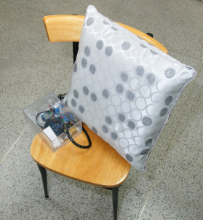
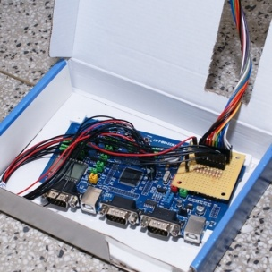
感測元件：壓力感測器
壓力坐椅
  連結電腦進行壓力分析
電壓式壓力感測器
壓力坐椅測試版
類比數位連結器

Slide 39









雲端元件
智慧教室情境
雲端運算中心
Network

Slide 40

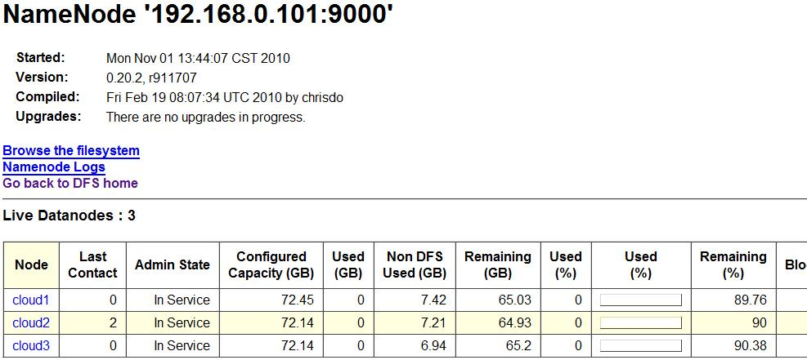
雲端元件
雲端架設
  Hadoop架設

Slide 41
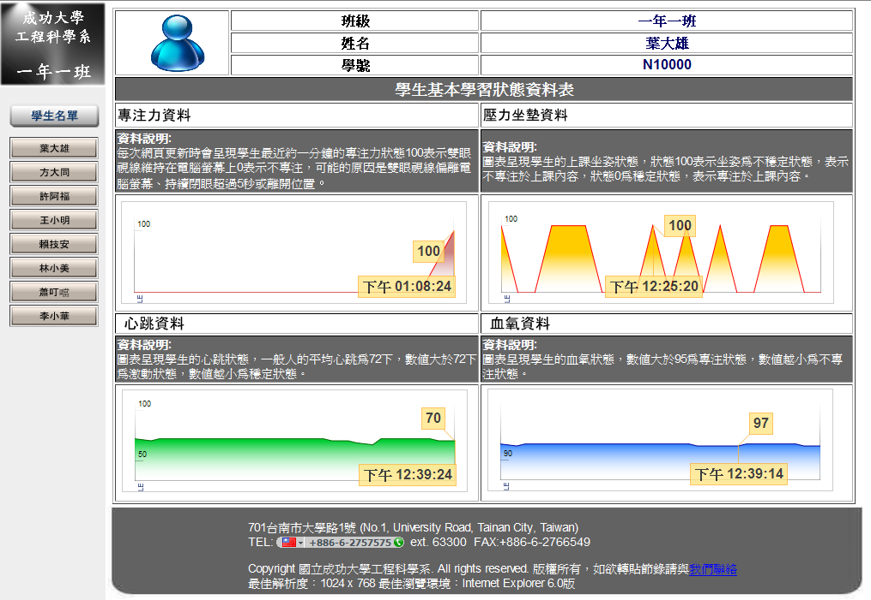
學習狀態

Slide 42
影片展示
展示

Slide 43
Electronic-aware glove

Slide 44
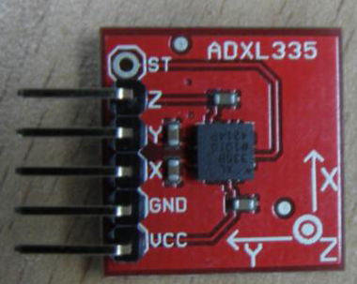
Electronic-aware glove
Flex sensor
3 axis accelerometer sensor
Infrared
flex sensor
infrared
3 axis accelerometer sensor
Notes:
1.在開發本系統時，我們共採用這三種感測器，其中
2.本系統使用彎曲曲率感測器(flex sensor)來測量手指的彎曲程度
3.本系統中使用三軸加速器來偵測整隻手目前的轉動狀況，例如手的轉動、甩動等
4.雖然手套上的彎曲曲率感測器已經可以達到手勢的判斷，但是手勢的資訊卻是沒有位置資訊。
因此本系統使用紅外線來辨識手的位置，如此一來與電腦的溝通將可以由手勢的判斷，提升到手部移動在加上手勢。
5.總的來說，本系統提供一個新的操作方式，此外不同於現有的無線感知手套，本系統提供一個簡單便宜的實作方式。

Slide 45

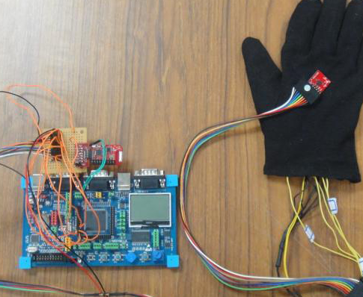
Electronic-aware glove
human-computer
interaction
Notes:
1.體感互動這個新的人機介面系統在近年來的新一代的遊戲主機中逐漸被實現，造成了一個新風潮
2.然而在電腦使用方面卻尚未有一個突破性的互動式人機介出現，者無法脫離鍵盤在電腦使用方面卻尚未有一個突破性的互動式人機介出現，者無法脫離鍵盤在電腦使用方面卻尚未有一個突破性的互動式人機介出現，者無法脫離鍵盤滑鼠的窠臼，也導致上手電腦操作有一個較高的門檻在。
3.鑒於電腦使用上的這些缺陷，本作品透過設計子感知手套對進行直鑒於電腦使用上的這些缺陷，本作品透過設計子感知手套對進行直鑒於電腦使用上的這些缺陷，本作品透過設計子感知手套對進行直覺式的互動以實現一個新人機介面操作，其可適用於今般電腦系統覺式的互動以實現一個新人機介面操作，其可適用於今般電腦系統覺式的互動以實現一個新人機介面操作
4.本系統主要功能包含以下部分：
1) 個人化手勢學習系統，讓電子感知手套能讓每個人都能適用。
2) IR定位系統，可偵測使用者之手指位置並對應到介面上。
3) 無線操作環境，使用者可於無線環境進行操作。

Slide 46
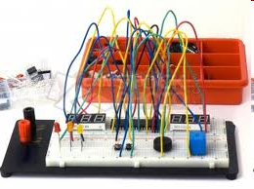
應用於電子電路設計課程
目的：
基於前瞻性電子書環境發展整合虛擬與實境的電子電路實驗環境
  體感控制
  虛擬教具

Slide 47
應用於電子電路設計課程

Slide 48

Yueh-Min Huang
Department of Engineering Science,
National Cheng Kung University, Tainan, Taiwan
huang@mail.ncku.edu.tw

